Slide 1
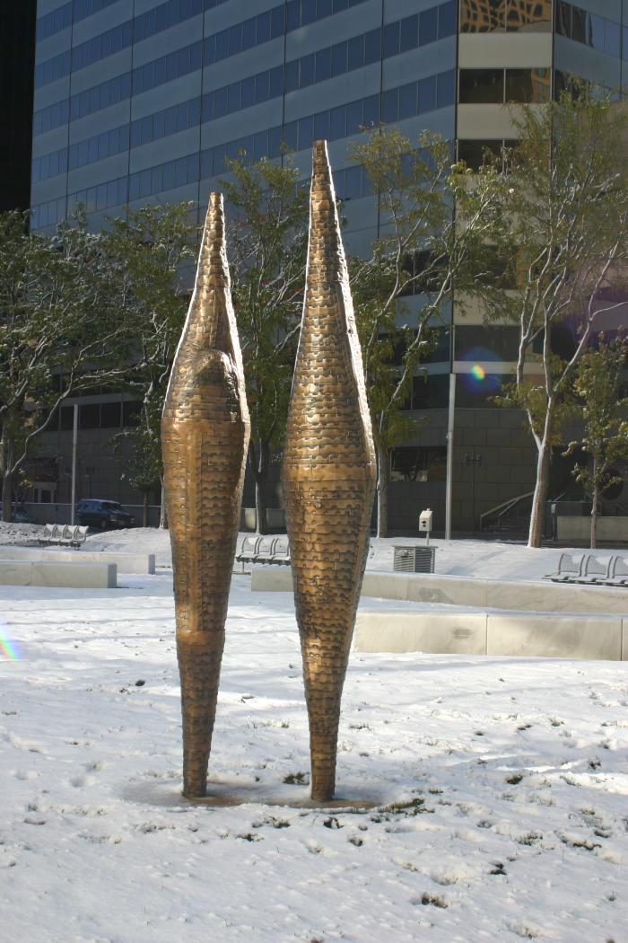
Promenade (2006.4.1)

